Slide 1
Repasemos “razones”
Ed. Diferencial, Bernardita cortés Recabarren

Slide 2
Razón matemática
Es la siempre comparación entre dos cantidades y se expresan de esta manera:
a antecedente
b consecuente

Slide 3
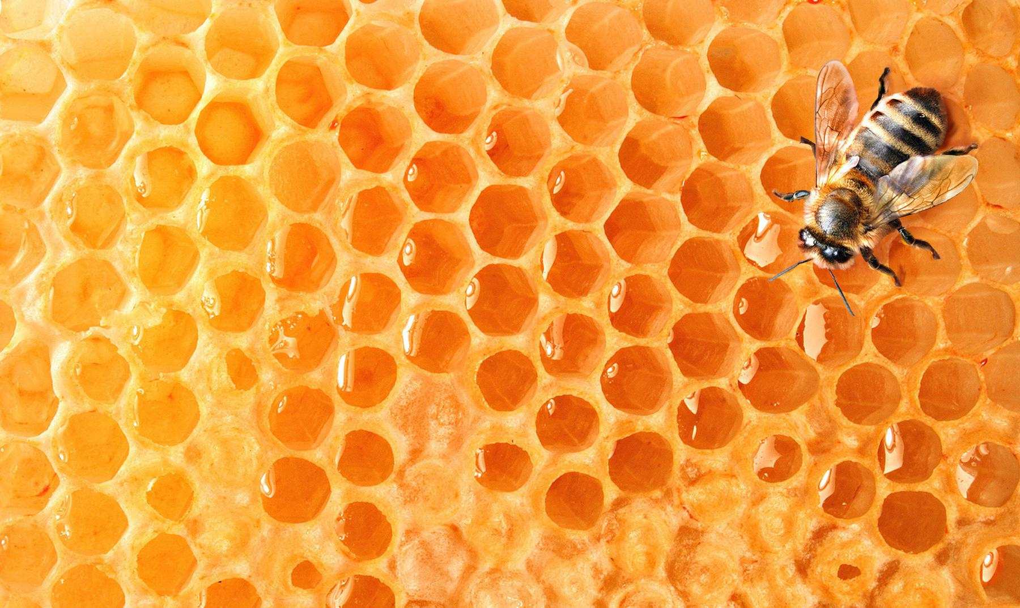
Por ejemplo…
En un panal de abejas hay 10 celdas, por cada 2 abejas obreras, afirmando que la razón de celdas v/s abejas obreras es de 10
2
1
2
3
4
7
9
8
10
6
5

Slide 4
Es la igualdad de dos razones
a c
b d
Términos medios
a : b c : d
Se lee: “a es a b como c es a d”
Términos extremos

Slide 5
Mi nombre es DORAEMON y mi amiga es DORAMI.
Mi edad es a razón de 1 a 3,
( )
Por cada 3 años de mi edad DORAMI tiene 1 año. Si yo tengo 6 años, ¿Cuántos años tiene DORAMI?
1
3

